Slide 1
NPC理论入门

Slide 2
1 背景
一般认为，对某个问题Q，
Q可有效解决 ⬄ polynomial time solvable。
例如：排序、最优判定树、最小生成树问题。
实际上，我们本学期讨论的问题大多都可有效解决！
实际中，许多问题可能找不到多项式时间解法.
例如：背包、质因数分解、最大独立集问题. (请wiki)
注:1. 背包O(2^{n}) 。2. 质因数分解的输入规模是O(log n)。
人们普遍相信它们在传统计算机上不能被多项式时间解决!
Notes:
质因数分解： 输入如果是n的话。是有O(n)的 算法的。但是这个算法不是多项式时间。
输入的规模为 log(n)。 运行的时间是 O(2^log(n)) 是指数级别的。 O(log^k n)的算法才认为是多项式时间。 （多项式指的是 输入的长度的多项式）。

Slide 3
工作中，拿到一个陌生问题，首先要判断它是否能被有效解决，即是否有多项式时间算法解决？
例：n个城市的图，寻找一条路径经过一个城市恰好一次？
例：n个人，有些相熟。可否分成k组每组成员彼此相熟？
我们希望有一套通用的方法快速帮我们筛选出一批难以被有效解决的问题，从而避免无畏探索！
类比：基比较排序的下届为Ω(n log n) → 放弃寻找O(n)算法.
如果被这个筛子筛出来，避免尝试设计它的多项式时间算法。
今天要讲的“NPC理论” 提供了这样的方法.
定义了一类问题，有较强的理由相信它们无法有效解决.
Notes:
普遍相信 NPC != P。

Slide 4
2 基本概念 P类 和 NP类 问题
判定性问题 = 回答是Yes / No的问题
例如：n个城市，有些有道路相连。 是否有路径经过每个城市恰好一次？是否可分成k组每组城市彼此相连？
这种问题可用一个语言L(字符串集合)来描述
问题：输入一个字符串s，需要回答s是否属于L。
L定义为所有的回答为yes的输入的集合。 (举例）
对于一个判定性问题L
我们说它是P(类) 的若it is polynomial time solvable.
即，存在一个算法在p(|s|)时间内判定s是否属于L。
Notes:
P类问题 ⬄ 可以有效解决的 判定性问题

Slide 5
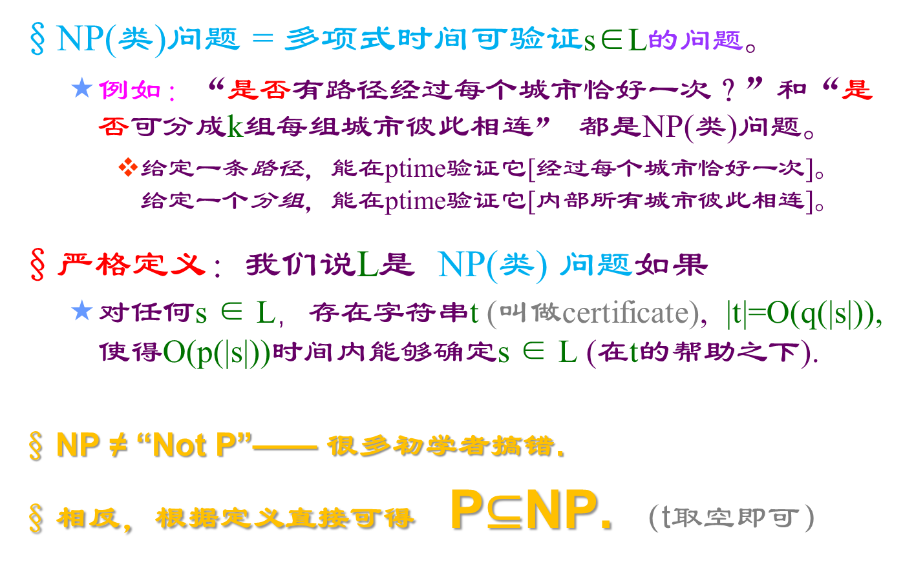
NP(类)问题 = 多项式时间可验证s∈L的问题。
例如：“是否有路径经过每个城市恰好一次？”和“是否可分成k组每组城市彼此相连” 都是NP(类)问题。
给定一条路径，能在ptime验证它[经过每个城市恰好一次]。 给定一个分组，能在ptime验证它[内部所有城市彼此相连]。
严格定义：我们说L是 NP(类) 问题如果
对任何s ∈ L，存在字符串t (叫做certificate), |t|=O(q(|s|)),使得O(p(|s|))时间内能够确定s ∈ L (在t的帮助之下).
NP ≠ “Not P”—— 很多初学者搞错.
相反，根据定义直接可得 P$⊆$NP. （t取空即可）
Notes:
NP的简单理解——有多项式时间的验证程序(validator.cpp)的问题。 t能 certificate s属于L，而且能确保 在ptime 就能就验证这一点。
NP的全称叫做non-deterministic polytime time solvable. 即 “在非确定性图灵机上能够 在ptime解决”. （上课时不必介绍） certificate 指出了非确定性图灵机每步怎么走。

Slide 6
3 P versus NP 问题。
P=NP or P ⊊ NP？复杂度理论的 最核心的问题！
It is widely conjectured P≠NP 即P ⊊ NP.
open了半个世纪了，很可惜基本无实质性进展 :’(
7大千禧年问题之一！ 远比你想象的难。
说明一个问题ptime不可解很困难。
有无数人声称它们解决了这个问题，unfortunately…
学习更深时，你会看到许多有趣结论中假定NP≠P。
接下来将讨论NP（类）问题中最难的一个子类。
Notes:
注：如果NP:=Not P。上述猜想是显然成立的 😐 所以千万不要搞错了NP的定义。
要讨论的这个子类，可能也是为了研究P 是否 = NP 而提出的 ：
找到NP中最难的一类问题。证明它不能有效解决解，则NP！=P；若它可以，则NP=P。

Slide 7
4 ptime reduction (多项式时间规约)
在slide7中学过规约:将一个问题转化为另一个问题.
举了栗子：将单调上升路径 问题规约成了赛程安排问题,继而又规约成了构造偶数阶的对称拉丁方的问题。
Problem X ptime-reduces-to Y (X≤_{P}Y) if an arbitrary instance of X can be solved using:
Polynomial number of computational steps, plus
Polynomial number of calls to oracle that solves Y. ¹
若X≤_{P}Y 且Y有ptime解法，则X亦然。
X≤_{P}Y含义：在ptime可解这点上，X不比Y更难!
Notes:
Note 1： We pay for time to write down instances of Y sent to oracle ⇒ instances of Y must be of polynomial size.
Side note: 几乎需要用到的规约 都 只用到 1次 call of oracle，而不需要多次。
Side note: 即使，X <=P Y ， 有可能X的复杂度比 Y的高。 如O(n^4) v.s. O(n^2)。

Slide 8
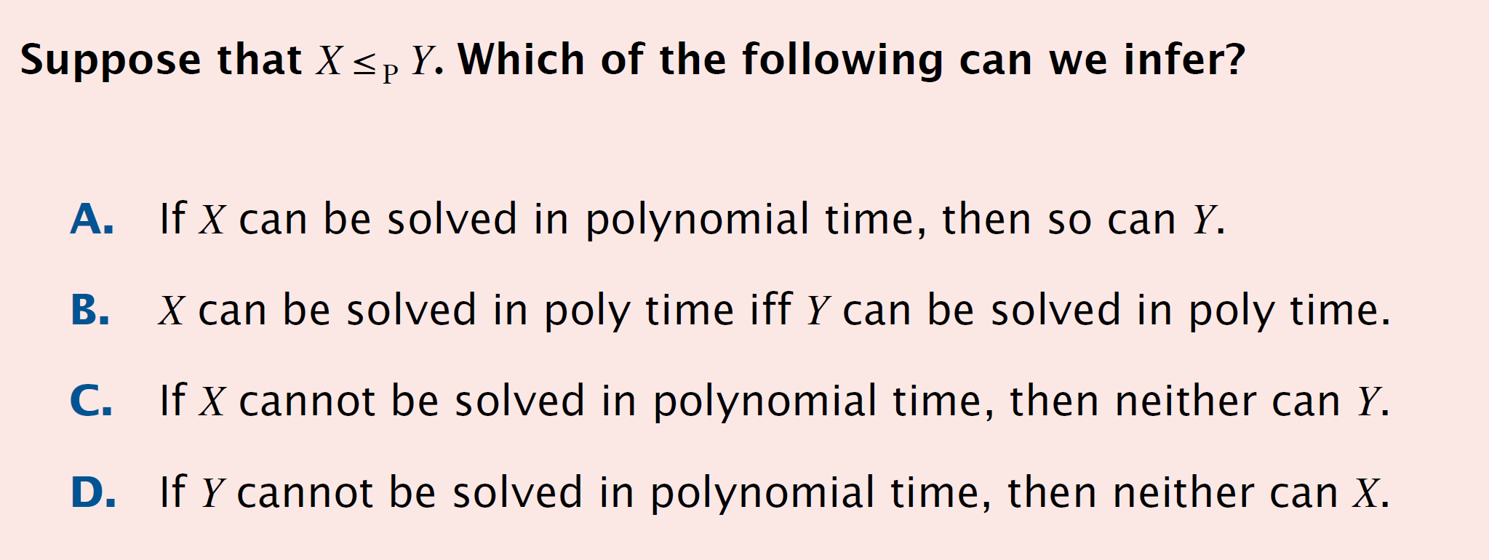
课后练习: 检验你是否理解了X≤_{P}Y

Slide 9
5 Cook–Levin 定理
定义. 某个NP问题Y是NP完全的(NP-Complete,NPC)
如果对任何NP问题X，都有 X≤_{P}Y.
注意：若某个NP完全问题可有效解决，NP=P。
定理. [Cook&Levin] 下面的这个问题是NPC的.
输入一布尔表达式 (true/false变量；运算符: 与,或,非.)
判定是否有一组赋值使得该表达式为真。举例:
输入 (a | b) ^ (~a | ~b) 输出Yes (a,b一真一假即可）
该问题称作Boolean satisfiability问题。
Notes:
Cook 定理的证明 需要学习图灵机 （非确定性图灵机）。 本门课上不会讲。
前面说过了普遍认为NP!=P， 因此，普遍认为Boolean satisfiability问题是不存在多项式时间解法的。

Slide 10
另外，Karp证明许多(21个)常见组合问题是NPC。
SAT问题
类似Boolean satisfiability，但对输入有如下规定：
Conjunctive of disjunctive clauses. 析取式的合取 (aka. CNF) 例: (X₁ | X₂ | X₃ | X₄) ^ (~X₁ | X₄) ^ (~X₁ | ~X₂| ~X₃ | ~X₅)
3-SAT问题
输入类似SAT，且每个disjunctive clauses仅含3个变量。
k染色问题(k≥3)、Hamilton路径问题、背包问题，等
en.wikipedia.org/wiki/Karp%27s_21_NP-complete_problems
特别注意: 2-SAT不是NPC的，而是P的。
可转化为SCC问题，并用tarjan’s SCC算法解决。
oi-wiki.org/graph/2-sat/ en.wikipedia.org/wiki/2-satisfiability

Slide 11
SAT ≤_{P} 3-SAT 的证明
我们将设计一个方法，对SAT的任何一个输入f,
在多项式步数内将“f可否被满足（即可否为真）”转化为“g可否被满足”（且g的每个clause变量数≤3）
举例: f =(X₁| X₂|X₃|X₄) ^ (~X₁|X₄) ^ (~X₁|~X₂|~X₃|~X₅)
引入一个 变量 Z = X₁|X_{2.}
为了保证Z=X₁|X₂, 只需往f’中添加如下模块：
(~X₁ | Z) ^ (~X₂ | Z) ^(X₁ | X₂ | ~Z)
说明：X₁→Z, X₂→Z, ~(X₁|X₂) → ~Z.
最终, g = (Z|X₃|X₄) ^ (~X₁|X₄) ^ (~X₁|~X₂|Z’) ^ [保证Z=X₁|X₂的模块] ^ [保证Z’=~X₃|~X₅的模块]
Notes:
由构造方法可知，1. f 能够被满足 当且仅当 g能够被满足。 2. g的size = O( f的size)。(变量数稍微增加了一些） 3. g 的每个clause 的变量数<=3。
通过这个例子， 容易看到 对任何的CNF,都能找到 等价的CNF g 满足上面3个条件。

Slide 12
课后阅读
任意两个NPC问题都是可以互相ptime规约的。
1. Cook & Levin 定理证明(**)
en.wikipedia.org/wiki/Karp%27s_21_NP-complete_problems
需要一些预备知识，如Turing machine。
2. 请阅读Boolean satisfiability ≤_{P} SAT
en.wikipedia.org/wiki/Conjunctive_normal_form （conversion into CNF部分)
3. 阅读Karp的某些结果的证明 （推荐）
如 3-SAT ≤_{P} k着色。 <Algorithm Design 8.7>

Slide 13
总结
这节课我们主要学习了P，NP，NPC 概念。
P ⬄ 可有效解决。 NP ⬄ 可有效验证。
一个问题是NPC的 ⬄ 所有NP问题都 ≤_{P} 它。
普遍认为NPC问题是没有多项式时间解法的。
现实：成千上万个问题已被证明是NPC的 :o
对我们的帮助。如果我们遇到一个NP问题X，可尝试证明某个NPC问题Y归约到X，那么X也是NPC。
此时不必去寻找X的多项式时间解法！ 很难找到！
万一你不小心找到了，这意味着你证明出了NP=P 😐 amazing!
要快速则可能要牺牲掉一点正确性； 见<近似算法>。
Notes:
其是应该去记住一些常见的被证明是NPC的问题! 你大概就了解哪种类型的问题是比较难的了。

Slide 14
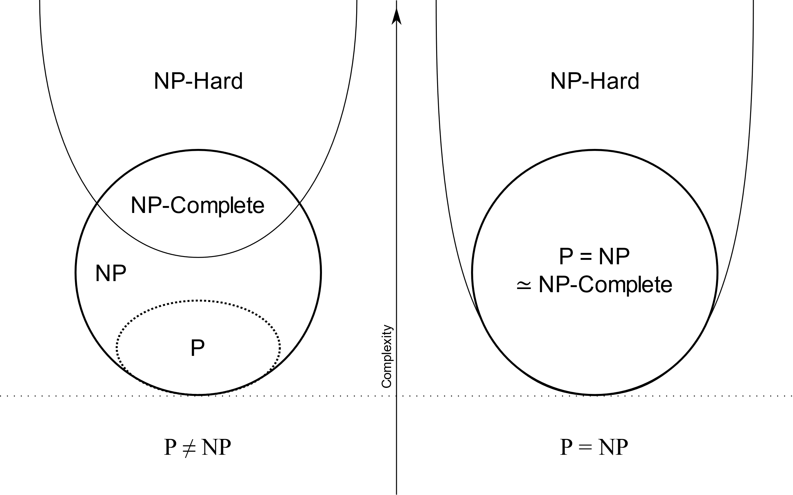
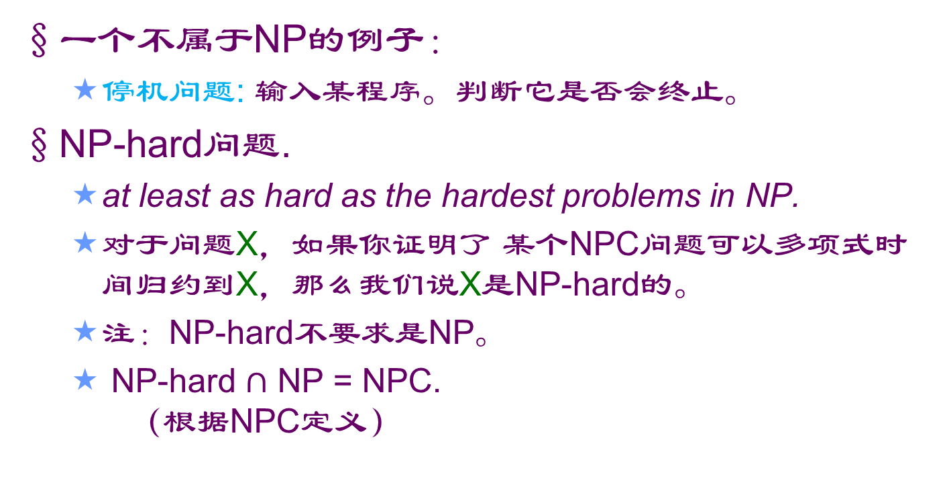
What is beyond NP?
一个不属于NP的例子：
停机问题: 输入某程序。判断它是否会终止。
NP-hard问题.
at least as hard as the hardest problems in NP.
对于问题X，如果你证明了 某个NPC问题可以多项式时间归约到X，那么我们说X是NP-hard的。
注：NP-hard不要求是NP。
NP-hard $∩$ NP = NPC. （根据NPC定义）
Notes:
停机问题是 Turing 给出来的。 研究decidability问题时。 它不仅仅不可以多项式时间验证。 实际上，它还是不可解决的问题。
如果NP的， 那么总是可以解决的（我们可以尝试所有的certificate)。

Slide 15
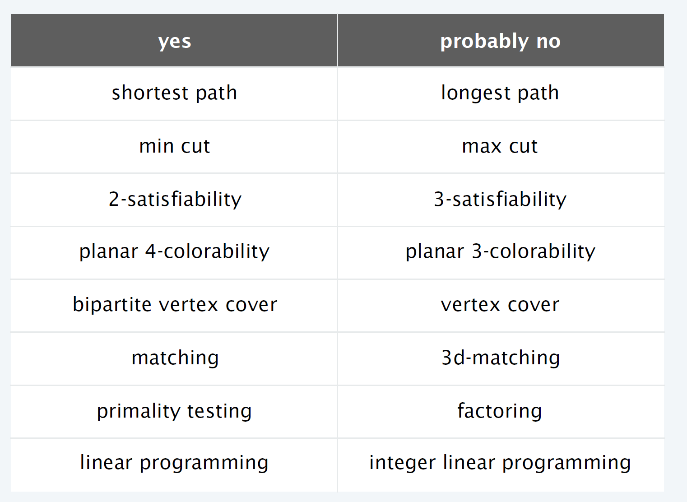
常见的问题，它们是否能有效解决。

Slide 16
课程总结

Slide 17
主要知识点回顾- 数据结构
逻辑结构
线性(栈、队列、循环队列)、树和二叉树、图.
存储结构
数组、链表、二叉链表、邻接表、邻接矩阵。
高级一点的数据结构：
最小堆、最大堆
并查集
前缀树(Trie)
AVL树
Splay树
Hash表
掌握遍历方法。优缺点。
在哪棵树上吊死
？
牢固掌握它们的结构特点和操作过程（如何调整）
掌握它们的各种操作（如查找/插入/删除）的复杂度。
初步掌握它们的应用。
Notes:
比如说：什么结构适合用来做二分查找？ 各种结构插入删除的复杂度？ 如DFS,BFS。 二叉树的 前、中、后遍历。
复杂度比较特殊的是并查集。

Slide 18
主要知识点回顾- 经典问题及常用算法
凸包问题的Graham-scan算法
模式串匹配的KMP算法
最小带权路径长度的Huffman算法
最小生成树(MST)的Prim算法和Kruskal算法
最短路径三大算法(Dijkstra, Bellman-Ford, Floyd)
拓扑序列和关键路径的算法
排序算法（冒泡/堆/归并/快排/基数） (* 第k小数)
* 最优判定树(DP) 找强连通分量(DFS) 求NCA (Preorder)
理解适用条件、正确性。掌握具体实现。能分析复杂度。
Notes:
* 了解堆、并查集等结构如何应用到上述算法中来

Slide 19
回顾：我们学到了什么思想和概念？
通用的算法设计的思想
递归、分治、动态规划、贪心（exchange)、规约思想。
时间复杂度的重要概念
最坏复杂度。平均复杂度。（势函数和均摊复杂度 *）
数据结构在各种算法中的灵活使用方法
** 随机算法（尤其是Las Vegas算法） 初步了解
Randomized-Quicksort, Universal Hash Family
** 问题的下界 (基于比较的排序) 初步了解
** NPC理论 许多实际问题可能无法有效解决。
Indeed, we learned to be a computer scientist, not just a programmer.
Notes:
我们不仅应该学到前人的成果，最好还能 理解 前人成果中精妙的思想。

Slide 20
有哪些更深入的知识没有学习?
许多有趣且实用的数据结构
树状数组、Treap (比较容易且挺常用）、二项堆、Fibonacci堆、Red-Black Tree、B-tree、PQ-tree、van Emde Boas Tree **
许多经典问题的标准解法
NCA的O(1)时间算法、FFT和大数相乘。
串的最小表示、循环同构的判定、最长回文子串、Lyndon分解等。
最小树形图、桥、玄图判定、匹配、网络流。 <高等算法>课传授
* 近似算法
可用来快速解决许多NPC问题。但是不是最优解。
阅读<introduction to algorithms> 和 <algorithm design>
Notes:
1 学习这些 数据结构和算法 能帮助我们解决更多的问题。
2 学完这门课的学生应该有能力 较为轻松的 阅读上面这两本书95%的内容了。 但是要根据自己的情况，做恰当的取舍。

Slide 21
如何准备期末考试？
重点：复习ppt内容 + 作业题
彻底理解关键算法和数据结构。
考试难度 << ppt难度。
To make your life easier
Hint 1：期中之后的内容为主。必考AVL/Splay插入。
Hint 2：题型同期中考试；有一定的计算量。
Hint 3：不考 线索二叉树 / 广义表 / 有向图的十字 链表法、无向图的邻接多重表。
Hint 4：打*号的内容。了解结论；不必掌握用法。
如有问题请在 微信群 里提出。

Slide 22
本学期课程设计上 新的变化 (**)
加强了各种能力上的训练
分析能力（数据结构 / 算法正确性、复杂度）
Prim/Kruskal/Huffman/的正确性、Universal hash 的设计、 Quicksort/Selection的时间分析、Splay的分析 （之前空白）
动手能力（编程）上的训练
小幅增加了编程题。推荐了一些leetcode、luogu题。
科研能力（探索、思维）
设有bonus、思考题、related links（穿插在slides中）
开拓视野。了解学科前沿动态。
增加了NPC、随机算法、多种算法设计思想的讲解。
增加了18个reading tasks（推荐寒假读两个感兴趣的）

Slide 23
缺陷和未来任务 (**)
第一次讲授。有很多不足。感谢同学们包含。
本学期有限时间内非常尽力的改良了slides和习题。
未来任务：
优化和补充习题。将HW1~HW3分成5个。
部分编程题改成代码填空。bonus扩充到5*2=10题
优化slides及课程大纲
淘汰一些罕用的知识点（如前文Hint 3中内容）。
某些比较难的知识点，需把slide做得更精良易懂。
但大学的教授面更广，有些细节本就不能在课上全面展开
时间复杂度分析这部分还要加强讲解和练习。

Slide 24
未来学习上的一些建议
1 学方法思想。举一反三融会贯通。2 多实践。 3 注意有选择性的成体系的学。本科先学通用的。当我们所知越多，未知也会更多。（我们只是学完了<数据结构和算法>的基础知识） 4 注重数学。不仅是本门课也是CS/AI的基础。5 大局观非常重要。
本课程努力帮大家了解了一些前沿的东西。使你知道什么问题是重要的、被人关注的、值得思考的。部分内容会难一点，尤其对不喜欢数学的人来说，且考试基本不会考到，但学习的最终目的不是考试。
Notes:
既然要讲一些前沿的东西，那么部分内容自然会难一点（相对之前这门课而言）。
容易的东西其实是不太需要老师教的，看书即可。 难一点的东西老师教一下学起来就简单了。
对比一下：如果你不了解universal hash, perfect hash，光学个最普通的hash。你只是知道它实际上可以用。此时，你的上限是个比较蔡的工程师。

